Slide 1
Технологии разработки ПО (Software Engineering)
Отчет по проекту AttendanceTracking
25.03.2019

Slide 2
Основные достижения (отчетного периода)
Документация:
Недельный отчет
Реализация проекта:
Исправление UI
Форма авторизации

Slide 3
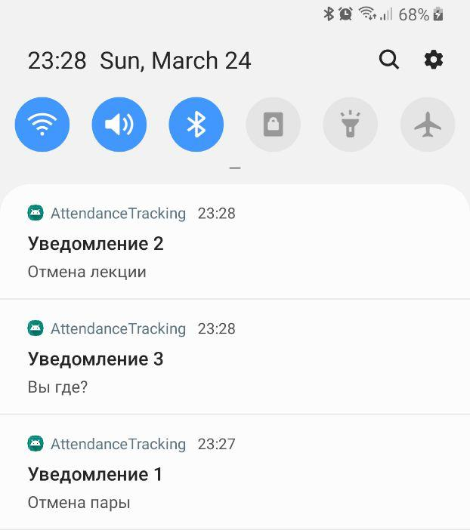
Notifications

Slide 4
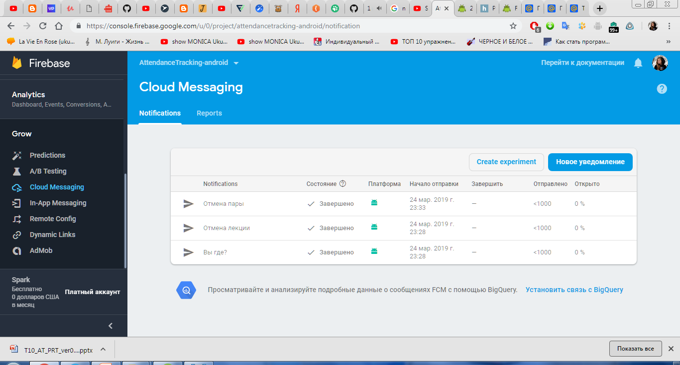
Notifications in Firebase

Slide 5
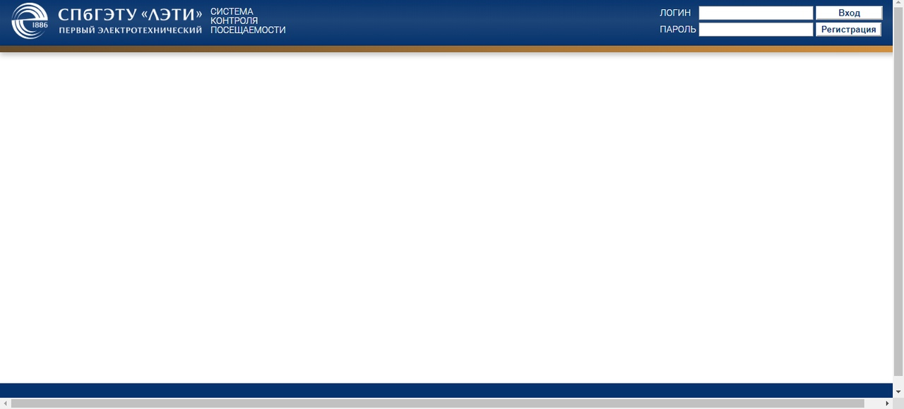
Форма авторизации

Slide 6
Персональные результаты Станевич Елизавета
Реализации push-уведомлений
Code Review

Slide 7
Персональные результаты Митюнин Александр
-

Slide 8
Персональные результаты Безденежных Дмитрий
Форма авторизации
Дизайн веб-интерфейса

Slide 9
Проектная команда (resources)

Slide 10
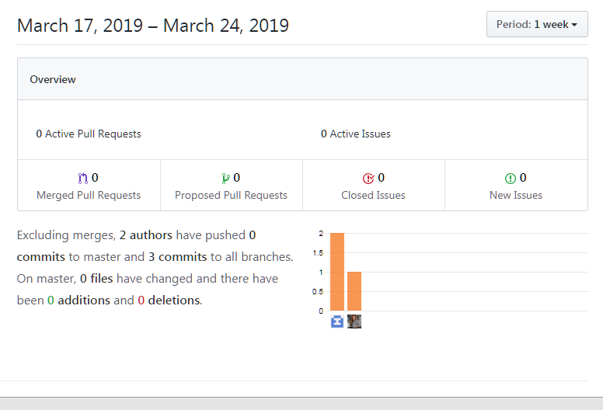
Разработка (Commits)

Slide 11
Планы (на следующий отчетный период)
Разработка GPS сервиса
Разработка логики генерации отчетов в интерфейсе администрирования
Разработка отчёта за отчётный период

